Slide 1
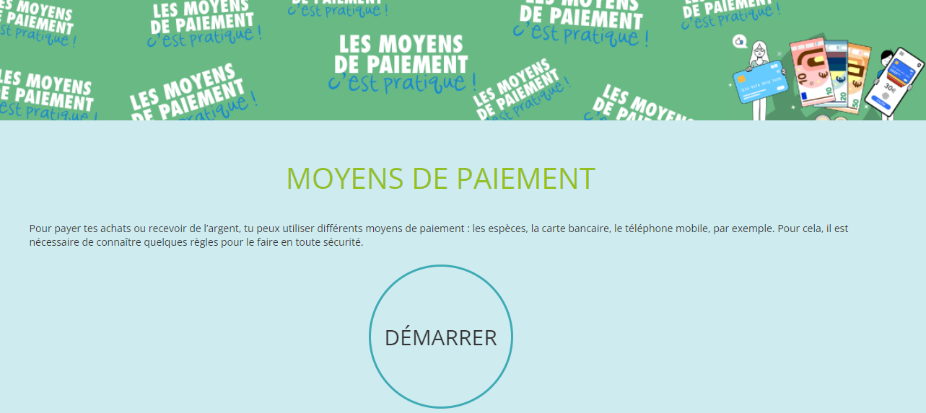

Slide 2
Les moyens de paiement, ça sert à quoi ?
A faire un crédit à sa banque
A acheter uniquement des biens de consommation
A payer tes achats et à recevoir de l’argent

Slide 3
Les moyens de paiement, ça sert à quoi ?
A faire un crédit à sa banque
A acheter uniquement des biens de consommation
A payer tes achats et à recevoir de l’argent

Slide 4
Les moyens de paiement sont des « outils » simples et pratiques pour payer tes achats et recevoir de l’argent d’un tiers : parents, famille, amis….

Slide 5
Les espèces, ce sont :
Des catégories d’animaux sauvages
Des billets uniquement
Des pièces et des billets

Slide 6
Les espèces, ce sont :
Des catégories d’animaux sauvages
Des billets uniquement
Des pièces et des billets

Slide 7
Les espèces sont constituées de billets et de pièces qui te permettent d’effectuer des achats ou de rendre la monnaie, par exemple. On appelle cela la monnaie fiduciaire.

Slide 8
Quels sont les signes de sécurité à vérifier sur les billets ?
La couleur et la forme des lettres
La présence d’une marque verte fluorescente
La qualité du papier, la présence du filigrane, par exemple

Slide 9
Quels sont les signes de sécurité à vérifier sur les billets ?
La couleur et la forme des lettres
La présence d’une marque verte fluorescente
La qualité du papier, la présence du filigrane, par exemple

Slide 10
Vérifie sur chaque billet utilisé si la qualité du papier est bonne et si le filigrane est bien présent. C’est essentiel pour éviter les faux billets !

Slide 11
La carte bancaire, c’est :
Une carte de paiement
Une carte à jouer
Une carte promotionnelle

Slide 12
La carte bancaire, c’est :
Une carte de paiement
Une carte à jouer
Une carte promotionnelle

Slide 13
La carte bancaire te permet de régler tes achats en boutique ou sur internet, et de retirer des espèces dans les distributeurs automatiques. Pour être sûr de ne pas dépenser plus que ce que tu as, utilise une carte bancaire à autorisation systématique. Tu ne seras jamais dans le rouge !

Slide 14
Que faut-il faire pour se protéger d’actes malveillants lorsque tu utilises ta carte bancaire ?
Être toujours avec un ami
Ne jamais donner sa carte et son code à quelqu’un
Ne pas composer son code sans ses parents

Slide 15
Que faut-il faire pour se protéger d’actes malveillants lorsque tu utilises ta carte bancaire ?
Être toujours avec un ami
Ne jamais donner sa carte et son code à quelqu’un
Ne pas composer son code sans ses parents

Slide 16
Pour éviter tout problème avec ta carte, tu dois absolument ne jamais donner ton code et ne pas l’utiliser devant une autre personne. En cas de problème, tu dois absolument prévenir ta banque.

Slide 17
Le paiement mobile, c’est :
Payer avec son téléphone portable
Payer avec sa carte bancaire en marchant
Payer avec un billet de banque digital

Slide 18
Le paiement mobile, c’est :
Payer avec son téléphone portable
Payer avec sa carte bancaire en marchant
Payer avec un billet de banque digital

Slide 19
En téléchargeant certaines applications sur ton smartphone, tu peux payer tes achats ou participer à une cagnotte avec tes amis directement avec ton téléphone.

Slide 20
Quels sont les autres moyens de paiement ?
La caution et le virement
Le chèque, le pack et le prélèvement
Le chèque, le virement et le prélèvement

Slide 21
Quels sont les autres moyens de paiement ?
La caution et le virement
Le chèque, le pack et le prélèvement
Le chèque, le virement et le prélèvement

Slide 22
Le chèque est un moyen de paiement scriptural sur lequel on écrit la somme à payer (en chiffres et lettres). On précise également la date et l’on signe. Le virement permet de transférer une somme d’argent d’un compte bancaire à un autre. Quant au prélèvement, on autorise un tiers à prendre une somme d’argent sur son compte bancaire.

Slide 23
En cas de problème avec ta carte bancaire ou ton chéquier, que fais-tu ?
Je préviens mon meilleur ami
Je préviens immédiatement ma banque
Je préviens la police

Slide 24
En cas de problème avec ta carte bancaire ou ton chéquier, que fais-tu ?
Je préviens mon meilleur ami
Je préviens immédiatement ma banque
Je préviens la police

Slide 25
Le plus simple et le plus efficace est de contacter d’abord ta banque si tu rencontres un problème avec ta carte ou ton chéquier (mauvais fonctionnement, vol, utilisation frauduleuse…).

